Slide 1
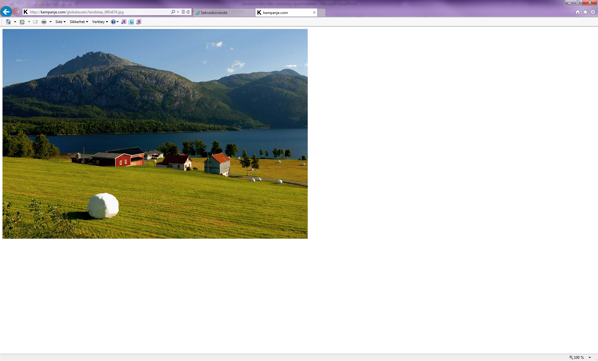
Kommunesamlinger høst 2014
Notes:
Velkommen! Hurra samling! Vi er relativt nye har gledet oss til å treffe dere! Hurra☺

Slide 2
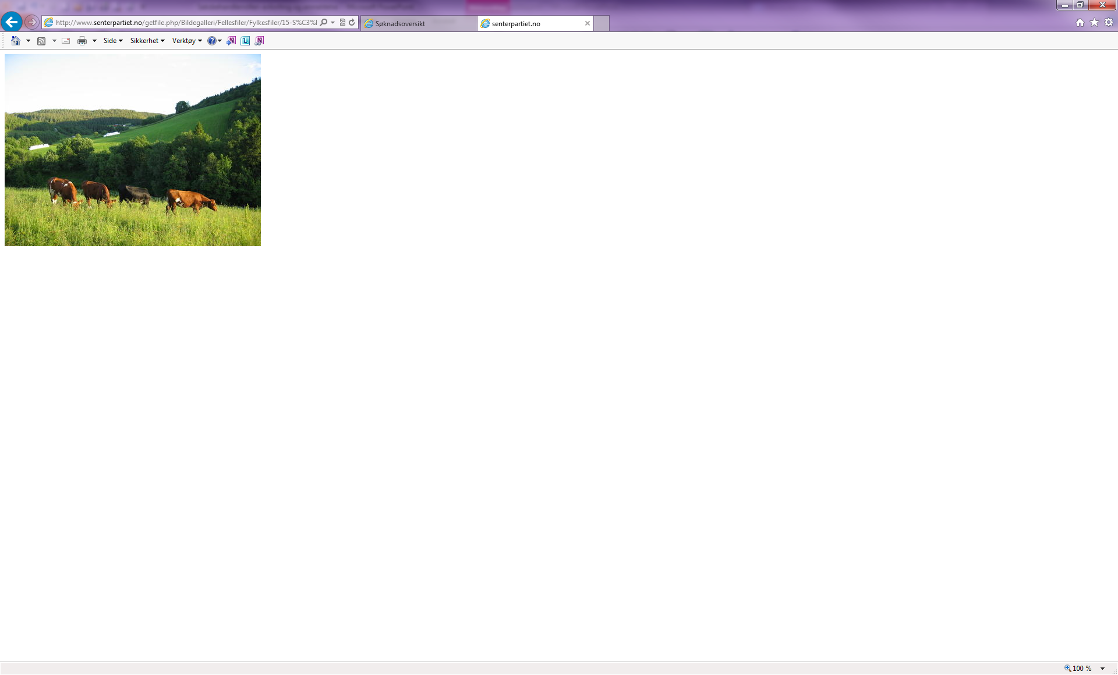
Dette skal vi si noe om:
  Saksbehandlers rolle
  Avkorting
  Tilbakebetalingskrav
  Anmeldelse
  Ansvar
  Informasjonsflyt

Slide 3
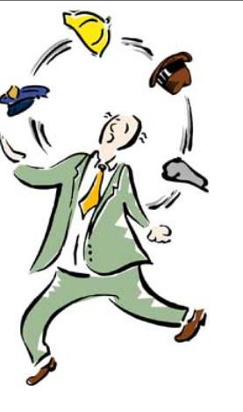
Saksbehandlers rolle i landbruksforvaltningen - mange hatter
Skal sjonglere i rollen som forvaltningsmyndighet
og tjenesteyter overfor bøndene i en kommune
En dag veileder, den neste dag på foretakskontroll
for så å være saksbehandler – i tillegg kanskje nabo
og venn
Ønske: Levende bygder med et aktivt landbruk
Gjennom: En effektiv kompetent landbruks-
forvaltning som skal sikre riktig tilskuddsutbetaling
til rett tid
Notes:
Innledningsvis kan vi si litt om at de gjør en god jobb og at det er de som kjenner virkeligheten best. At vi har stor respekt for jobben de gjør. I tiden vi har jobbet i Ldir. har vi hørt mye om utfordringene det innebærer å være saksbehandler i kommunen med alle de rollene som inngår i den jobben.
Vi jobber alle for samme sak – levende norsk landbruk. Vi er engasjert i landbruket og vil at bøndene skal kunne jobbe som bønder under de beste forutsetningene.

Slide 4
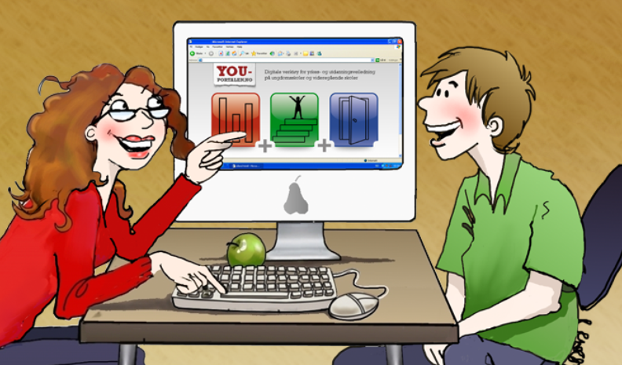
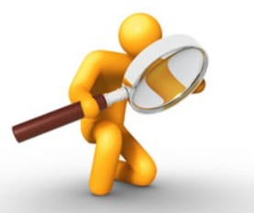
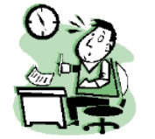
Rollebevissthet hos den enkelte ansatt
Bistå bøndene på en slik måte at de selv kan
ta avgjørelser på vegne av drifta
Utføre stedlig kontroll hos foretak
Utføre effektiv og korrekt saksbehandling
Notes:
Ingen enkel oppgave å skulle sjonglere mellom veilederrollen på mandag, foretakskontroll hos bonden på onsdag og så skulle saksbehandle og vedta bondens søknad om PT på fredag. Det er viktig at man som hele tiden er oppmerksom på de ulike rollene. Vi får ikke gjort noe med hvordan kommunen er organisert på og de er det vel heller ikke sikkert er ønskelig, men en bevisstgjøring av at man som offentlig tjenestemann i kommunen har mange roller er viktig for å kunne utføre en god jobb.

Slide 5
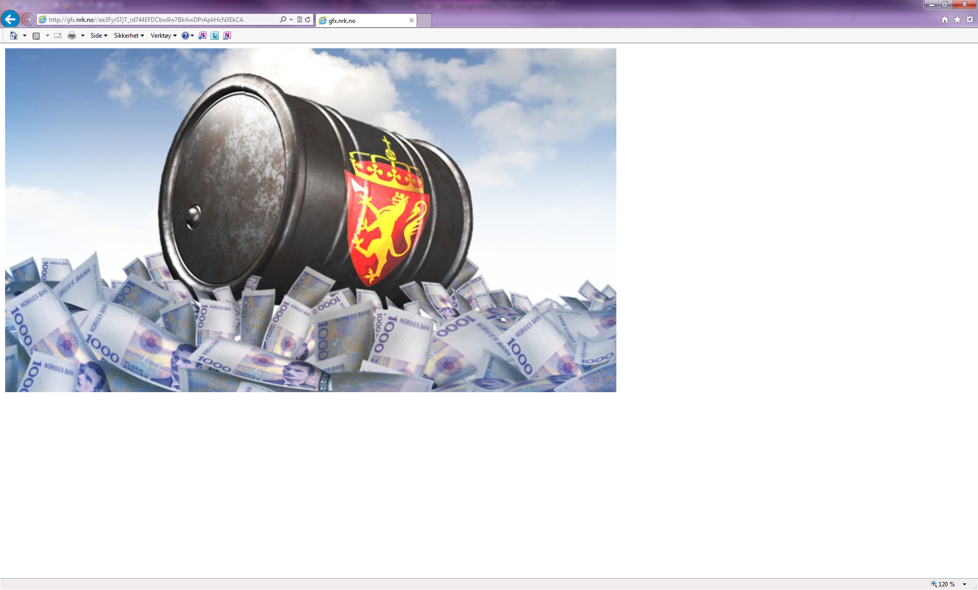
Forvaltning av fellesskapets midler
Vi forvalter store summer på vegne av fellesskapet
Årlig utbetales det ca. 10 milliarder i produksjonstilskudd
Riktig forvaltning av disse pengene er avgjørende
Vi må handle når vi opplever at det blir gitt feilopplysninger som medfører uriktig utbetalinger
Handling vil si å avkorte og i grove tilfeller
anmelde
Notes:
Synd at vi skal bruke tid på en så liten skare av bøndene. De aller fleste prøver tross alt ikke å tilegne seg mer tilskudd enn det de har krav på. Eksempel fra NAV om barnetrygd (føre opp flere barn enn man har) og det å føre opp mer areal/dyr enn det man har i en søknad om produksjonstilskudd. Er forskjellen egentlig så stor?

Slide 6
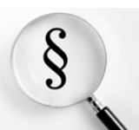
Litt om avkorting
Avkorting = reduksjon/fradrag
I produksjonstilskudd innebærer en avkorting at hele eller deler av tilskuddet kan reduseres dersom søkeren har opptrådt uaktsomt
Avkorting er en reduksjon i tilskuddet søker i utgangspunktet er berettiget til, jf produksjonstilskuddforskriften § 12 og §13:
”..kan hele eller deler av tilskuddet som tilfaller foretaket avkortes.”
Å rette søknaden/utbetalingen i samsvar med de faktiske forhold er ikke det samme som å avkorte – avkorting vil komme i tillegg til dette
Avkorting er ingen sanksjon – men en reaksjon i tilskuddet.
Notes:
Som nevnt på forrige side så er det store summer som tilbakekreves og det er tilskuddsutbetalinger som aldri skulle vært utbetalt. Det dreier seg om store summer som er

Slide 7
Avkorting ved regelverksbrudd
§ 12 –regelverksbrudd:
” Dersom foretaket driver eller har drevet sin virksomhet i strid med regelverk for jordbruksvirksomhet, kan hele eller deler av tilskuddet holdes tilbake inntil forholdet er rettet. Er det ved overtredelsen av slikt regelverk utvist grov uaktsomhet eller forsett, kan hele eller deler av tilskuddet som tilfaller foretaket avkortes.”
Formål: å markere at man ikke ønsker å støtte ulovlig jordbruksdrift.
Pressmiddel for å ordne opp i regelstridig virksomhet
§ 11 i utkast til ny forskrift
” Dersom foretaket uaktsomt eller forsettlig driver eller har drevet sin virksomhet i strid med denne forskriften, skal hele eller deler av det samlede tilskuddet som tilfaller foretaket avkortes. Tilskuddet kan også avkortes ved brudd på annet regelverk for jordbruksvirksomhet.”
Notes:
Endringen: tilbakehold er fjernet fra ordlyden, men som det sies i høringsnotatet: «Så lenge man har adgang til å avkorte vil forvaltningen alltid ha hjemmel til å gjøre noe som er mindre byrdefullt, dvs. å holde tilbake tilskudd inntil det regelverksstridige forholdet er rettet».
Fra kan til skal: for å markere at avkorting alltid skal vurderes! Ved brudd på tilskuddsregelverket.
Før måtte det foreligge grov uaktsomhet, nå er uaktsomhet tilstrekkelig. Hva ligger i uaktsomhet.
Annet regelverk for jordbruksvirksomhet: ikke avkorting på bakgrunn av generelle økonomiske regelverk som gjelder for alle typer virksomheter el., men gjelder jordbruksspesifikke regelverk som dyrevelferdsloven, men også miljø og forurensning. «Det avgjørende er at utøvelse av jordbruksdriften er det karakteristiske for regelverksbruddet.
Anvendes når det er konstatert regelverksbrudd fra den aktuelle særlovsmyndighet.

Slide 8
Avkorting ved regelverksbrudd (§ 12/ 11)
Tilbakehold er fjernet fra ordlyden, men «så lenge man har adgang til å avkorte vil forvaltningen alltid ha hjemmel til å gjøre noe som er mindre byrdefullt, dvs. å holde tilbake tilskudd inntil det regelverksstridige forholdet er rettet».
Før måtte det foreligge grov uaktsomhet, nå er uaktsomhet tilstrekkelig:
  Søker burde forstått at driften hans var i strid med tilskuddsregelverket eller annet relevant regelverk.
Fra kan til skal: for å markere at avkorting alltid skal vurderes, ved brudd på tilskuddsregelverket. For brudd på annet regelverk brukes fortsatt «kan».
Annet regelverk for jordbruksvirksomhet: «Det avgjørende er at utøvelse av jordbruksdriften er det karakteristiske for regelverksbruddet.»
Notes:
Annet regelverk for jordbruksvirksomhet: Anvendes når aktuelle særlovsmyndighet har konstatert regelverksbrudd.
Kommunen skal så foreta en selvstendig vurdering rundt hvorvidt og hvor mye som skal avkortes, hvor fagmyndighetens vurdering skal tillegges betydelig vekt (jf. kan i ordlyden).
Eksempler på regelverk for jordbruksvirksomhet: lov om dyrevelferd, husdyrkonsesjonsloven, mv. men også miljø og forurensningslovgivning.
Eksempler på regelverk som ikke omfattes: skatteregler, regnskapslovgivning, mv.

Slide 9
Avkorting ved feilopplysninger
§ 13 – feilopplysninger:
” Dersom foretaket uaktsomt eller forsettlig har gitt feil opplysninger i søknaden som har eller ville dannet grunnlag for en urettmessig utbetaling av tilskuddet, kan hele eller deler av produksjonstilskuddet som tilfaller foretaket avkortes.”
Øke søkerens aktsomhet ved utfylling og levering av søknaden.
Feilopplysning må få konsekvenser – reduksjon i tilskudd
§ 12 i utkast til ny forskrift
” Dersom foretaket uaktsomt eller forsettlig har gitt feil opplysninger i søknaden som har eller ville dannet grunnlag for en urettmessig utbetaling av tilskuddet for seg selv eller andre, skal hele eller deler av det samlede tilskuddet som tilfaller foretaket avkortes.”

Slide 10
Avkorting ved feilopplysninger (§13 / § 12)
Også her fra kan til skal. Ved feilopplysninger skal avkorting alltid vurderes.
Vilkår:
  At søker uaktsomt eller forsettlig har gitt feilopplysninger i søknaden.
  At feilopplysningene ville kunne føre til en urettmessig utbetaling.
Fører til to unntak hvor det ikke skal avkortes tross feilopplysninger:
  Søker var i aktsom god tro
  Søker mottok ikke (eller ville ikke ha mottatt) noen urettmessig utbetaling.
Notes:
I høringsnotat for ny forskrift er «kan» foreslått endret til «skal»
Uaktsomt eller forsettelig: altså at søker forsto eller burde ha forstått at opplysningene han ga kunne føre til at han fikk en urettmessig utbetaling (selvstendig næringsdrivende).
Aktsom god tro: kan tenkes, men skal mye til/spesielle tilfeller. Eks. tastefeil + gjør oppmerksom på feilen.

Slide 11
Hvor mye skal man avkorte?
Skyldkravet for begge avkortingshjemlene er at det minst foreligger uaktsomhet. Grader av utvist skyld utover dette (grov uaktsomhet eller forsett) er vurderingstema i avgjørelsen av hvor mye man skal avkorte.
Det er ingen faste satser for hvor stort avkortingsbeløpet skal være – som en retningslinje for beregning av avkortingsbeløpet er det laget følgende utgangspunkt:
Ved simpel uaktsomhet:
Ved grov uaktsomt eller forsett:
Notes:
Rundskriv 13/1-2 / Tidligere rundskriv 19/13
avkortningsnormen være fra 60 - 100% - skjønnsmessig vurdering av hvor mye søker er å klandre og hvor alvorlig bruddet/feilopplysningen er.
Ved simpel uaktsomhet:
der søker burde ha forstått at opplysningen han ga kunne føre til at han fikk en urettmessig utbetaling/ at driften var i strid med relevant regelverk.
legges til grunn en standardisert avkortningsnorm. Det vil si at man trekker det beløpet søker ville fått i merutbetaling dersom feilopplysningen ikke var oppdaget.
Ved grov uaktsomt eller forsett:
vil avkortningsnormen være fra 60 - 100%.
grov uaktsomhet: der søker har opptrådt særlig klanderverdig og måtte vite at opplysningen var feil/ driften var i strid med relevant regelverk.
forsett: der søker med viten og vilje har oppgitt feil opplysning/brutt relevant regelverk for å oppnå en større tilskuddsutbetaling.

Slide 12
Håndtering av avkorting ved søknadsbehandling
Om kommunen oppdager avvik mellom opplysninger i søknaden og de faktiske forhold hos foretaket:
  skal søknaden først rettes i samsvar med de faktiske forholdene.
  så skal avkorting i det resterende tilskuddet vurderes.
  Vurderingen skal videre redegjøres for jf. Rundskriv 16/14
Rapport PT-4100 viser avvik mellom antall feilmeldinger og avkortinger
Notes:
Tall fra PT-4100 sommer 2012
2320 trukket ut til kontroll
910 er registrert med avvik mellom søknadsdata og kontrolldata
Avkorting på totalt 40 foretak

Slide 13
Saksbehandlingsregler for vedtak om avkorting
Forhåndsvarsel til søker etter forvaltningsloven § 16?
Forvaltningsloven § 17 kan medføre at søker gis anledning til å bli kjent med opplysninger som kommer frem under behandling av søknaden
Forvaltningsloven § 17 inneholder også en plikt for forvaltningen å påse at saken er så godt opplyst som mulig (utredningsplikten) før vedtak treffes
Kommunen må begrunne vedtaket – forvaltningsloven §§ 24 og 25 Minimumskravet til begrunnelsen fremgår av forvaltningsloven § 25 og vedtaket må inneholde:
    - Reglene vedtaket bygger på
    - De faktiske forhold man har lagt til grunn
    - Hovedhensynene som er vurdert ved utøvelse av skjønnet
Notes:
Forhåndsvarsel til søker etter forvaltningsloven § 16?
Ikke nødvendig dersom parten har uttalt seg i saken gjennom søknad.
Likevel god praksis og forhåndsvarsle.

Slide 14
Saksbehandlingsregler for vedtak om avkorting
Begrunnelsen må sendes søkeren i eget brev samtidig som godkjenning av utbetalingslistene PT – 5040
Kommer kommunen frem til at tilskuddet ikke skal avkortes – skal disse vurderingene likevel redegjøres for skriftlig til foretaket med kopi til Fylkesmannen (vedtaket trenger ikke være endelig)
Dersom avkortingen skal gjøres i forbindelse med sentral utbetaling – må avkortingen rapporteres til fylkesmannen innen fastsatte frister. Fylkesmannen registrerer disse.
Rekker man ikke å vurdere avkortingen tilstrekkelig før fristene – må søknaden tas ut til manuell behandling

Slide 15
Tilbakebetalingskravet
Kommunen ber direktoratet om å utstede faktura
Forutsetning:
Vedtaket oppfyller lovens krav.
Klagefristen har gått ut.
Oversendelsesbrevet inneholder:
  Navn på foretaket
  Adresse
  Org. nr.
  Angivelse av hvilken sum som skal kreves inn fordelt på ordning
  Angivelse av hvilken søknadsomgang tilbakebetalingskravet tilhører

Slide 16
Anmeldelse av tilskuddskriminalitet
Tidligere lite anmeldelser tilknyttet produksjonstilskudd for landbruket.
Til sammenlikning anmeldte NAV 427 brukere for trygdemisbruk frem til 19. mai i år. En av de største sakene gjaldt svindel av arbeidsavklaringspenger for 790 000 kroner, ellers fra 10 000 og oppover.
Tilskuddskriminalitet undergraver velferdsstaten, og det er viktig at slike forhold oppdages og gjøres noe med.
Vi har nå en dom i Gresseth-saken
Konsekvens av anmeldelse kan være ulike varianter av straff; fengselsstraff, bøter eller annet.
Avkorting er ikke straff, jf. Rt. 2007 s. 656:
Notes:
Fra 10 000 og oppover, kilde: kollegaer som har jobbet i nav-kontroll.
Vi har færre ordninger/mindre penger samlet sett, men summene når bønder har søkt feil over flere år, er ofte mye større.
Avkorting regnes som en «sivilrettslig og gjenopprettende konsekvens av landbruksdrift i strid med forutsetningene for tilskuddet»

Slide 17
Aktuelle straffebud i straffeloven
Aktuelle alternativer kan være:
§ 270 – bedrageri
§ 271 – grovt bedrageri
§ 271a – grovt uaktsomt bedrageri
§ 166 – falsk forklaring
§182 – dokumentfalsk
§ 183 – dokumentfalsk, middel for bedrageri
Mest aktuelt: Bedrageri
§ 270. For bedrageri straffes den som i hensikt å skaffe seg eller andre en uberettiget vinning
(1) ved å fremkalle, styrke eller utnytte en villfarelse rettsstridig forleder noen til en handling som volder tap eller fare for tap for ham eller den han handler for, eller
(2) ved bruk av uriktig eller ufullstendig opplysning, ved endring i data eller programutrustning eller på annen måte rettsstridig påvirker resultatet av en automatisk databehandling, og derved volder tap eller fare for tap for noen.
Notes:
Anmeldelse forutsetter at handlingen faller innenfor et forbud i straffeloven, da tilskuddsregelverket ikke har egen hjemmel for straff.
Politiets liste fra FM-samling
Straffen for bedrageri er bøter eller fengsel inntil 3 år. Medvirkning straffes på samme måte.

Slide 18
Rutiner for anmeldelse
Hvem kan anmelde:
Tilskuddskriminalitet vil (så å si) alltid angå allmenne hensyn → utgangspunkt offentlig påtale; alle kan anmelde.
Det er vi som jobber i forvaltningen som har oversikt, og er best i stand til å avgjøre om det skal anmeldes for tilskuddskriminalitet.
Når skal det anmeldes:
Utgangspunkt: så snart det straffbare forholdet er avdekket.
Som hovedregel er det straffbare forhold avdekket når forvaltningssaken er avsluttet.
Unntak: Der det er fare for bevisforspillelse, foreldelse eller liknende.

Slide 19
Forts: Rutiner for anmeldelse
Vurderingen om hvorvidt det skal anmeldes:
Hvor klar er overtredelsen?
Hvor klart er regelverket?
Hvilke bevis/dokumentasjon er tilgjengelig?
Hvor «alvorlig» er saken?
Ta kontakt med politiet dersom dere kommer over forhold som vurderes anmeldt. Alle politidistrikt har Økoteam.
Vurder virkemidler – mulighet for foreløpig anmeldelse med anmodning om ransaking og beslag. Hva kan en ransaking gi svar på? Krav til sannsynlighetsovervekt for å kunne ransake - siktelse.
Notes:
Hvor alvorlig er saken:
Skyldgrad: uaktsomhet (§ 271a), forsett; kvalifisert skyldkrav for bedrageri – vinnings hensikt.
Sakens art
Sakens omfang
Beløpets størrelse: her er våre beløp ofte langt større enn det eks. NAV anmelder for.
Tidligere avvik/gjentakelse
Virkninger av overtredelsen

Slide 20
Forts: Rutiner for anmeldelse
Hva bør være med i anmeldelsen:
Avklar med aktor om hva som må være med i anmeldelse.
En anmeldelse er en påstand som må dokumenteres.
Husk at forsvarer kan få utlevert alle dokumenter i straffesaken. Informasjonen må være saklig og korrekt. Vær oppmerksom på dette i all skriftlig kommunikasjon.
Kravet til kvalitet er absolutt.
Informer politiet om:
Hvor langt dere kan gå på egne hjemler.
Hva som er gjort før anmeldelsen.
Kontroll og bevissikring dere har gjennomført før anmeldelsen.
Eventuelle bilder og annen innhenting av dokumentasjon
Notes:
Dokumentasjon: Alt som kan belyse faktum bør være med i anmeldelsen. Dette kan by på utfordringer med tanke på mengden dokumenter i saken.
Et alternativ kan være at politiet blir gjort oppmerksom på hva som ligger i forvaltningssaken, enten i form av et eget notat eller som vedlegg til anmeldelsen.

Slide 21
Dom i straffesak – bedrageri av produksjonstilskudd
Nylig straffedom
Bedrageri av produksjonstilskudd
Driftsfellesskap
To (av flere involverte) dømt til fengsel og bøter
Tilstod i retten
Retten la under straffutmålingen vekt på at saken var blitt gammel,
Notes:
Ved dom av 2. juli 2014 fra Inntrøndelag tingrett ble to personer dømt for bedrageri av produksjonstilskudd. Årsaken til at det utbetalte tilskuddet ikke var berettiget, var driftsfelleskap. Forvaltningssaken omfattet flere personer enn de som ble dømt og dreide seg om et vesentlig større beløp enn hva siktelsen gjaldt. De to personene som ble dømt tilsto forholdende de var siktet for i retten.
Straffeutmåling: dette skyldtes både forvaltningen og politiet. At en sak har blitt gammel er et forhold som skal tillegges vekt i straffutmålingen.

Slide 22
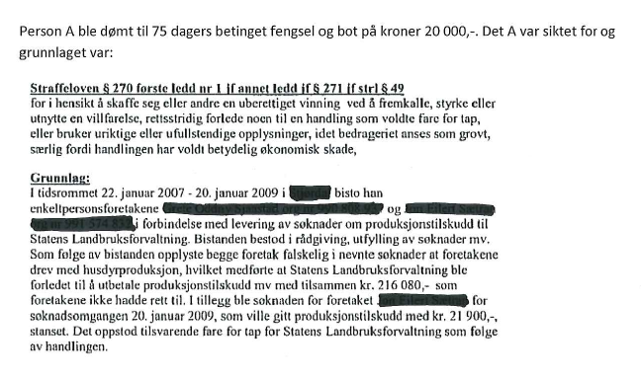
Fra dommen

Slide 23
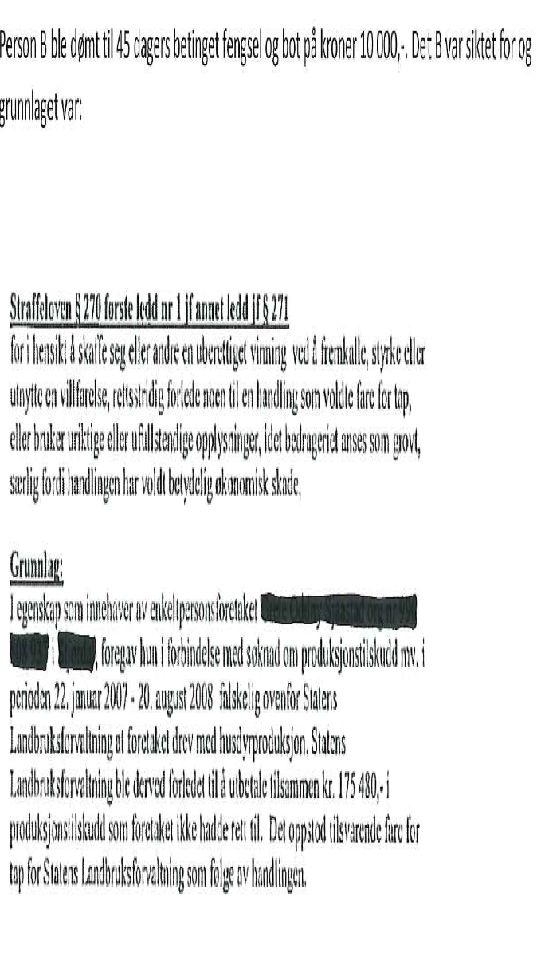
Fra dommen

Slide 24
Saksbehandlers ansvar
Offentlige tjenestemenn (vi) er underlagt alminnelig strafferett. Dette innebærer:
Ansvar for egne straffbare handlinger i jobbsammenheng
Medvirkningsansvar
Ansvar for brudd på tjenesteplikter
Konsekvenser på brudd av straffeloven: advarsel, ordenssstraff, avskjed, bøter, fengselstraff.
Erstatningsansvar oppstår dersom offentlig tjenestemann forsettlig eller uaktsomt begår feil som påfører søker eller arbeidsgiver økonomiske tap.
Notes:
Ansvar for egne straffbare handlinger – eget underslag, bedrageri el. Jf. skaffe andre vinning i bedrageribestemmelsen
Medvirkningsansvar – om man hjelper andre/ikke hindrer andre i å begår straffbare handlinger
Ansvar for brudd på tjenesteplikter
– brudd på taushetsplikten etter straffeloven § 121
Overtredelse av alle slags tjenesteplikter etter § 324
Forsettlig eller
Ved ”Forsømmelighed eller Skjødesløshet”
Grov uforstand i tjenesten eller utilbørlig oppførsel § 325
Straff mot tjenestemenn anvendes oftere i våre naboland ifl. Eckhoff «Forvaltningsrett».
Erstatningsansvar; I praksis rettes erstatningskrav for brukernes økonomiske tap oftest mot arbeidsgiver, sjelden at stat eller kommune som arbeidsgiver krever dette tilbake av sine ansatte.
Hvis noen spør: - el. § 324. Undlader en offentlig Tjenestemand forsætlig at udføre nogen Tjenestepligt, eller overtræder han paa anden Maade forsætlig sine Tjenestepligter, eller viser han, trods Advarsel, Forsømmelighed eller Skjødesløshed ved Udførelse af disse, straffes han med Bøder eller Tjenestens Tab.
- el. § 325. ¹ Med Bøder ² straffes den Embeds- eller Bestillingsmand, der 1. viser grov Uforstand i Tjenesten, eller 2. foretager nogen Handling, der paa Grund af hans Stilling er ham forbudt, ³ eller 3. under Udførelse af offentlig Tjeneste gjør sig skyldig i utilbørlig Optræden ⁴ mod nogen, eller 4. i Anledning af Tjenesten gjør sig skyldig i utilbørlig Optræden mod foresatte eller underordnede, ⁴ eller 5. udenfor Tjenesten udviser et Forhold, som gjør ham uværdig til eller virker nedbrydende paa den for Stillingen fornødne Tillid eller Agtelse, ⁵I Gjentagelsestilfælde ⁶ eller under særdeles skjærpende Omstændigheder kan Straf af Tjenestens Tab anvendes.

Slide 25
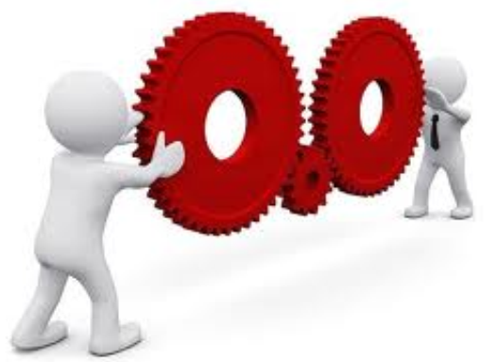
Informasjonsflyt
Hvordan kan Landbruksdirektoratet bli bedre på å kommunisere og spre informasjon til ytre etat?
Forslag til format på det vi kommuniserer? Hvordan foretrekker dere å bli informert?
Hva kan vi bli bedre på?
Notes:
Nå har vi snakket mye om hva vi forventer av dere, men vi kunne gjerne ønsket oss å høre hvordan vi kan gjøre dette lettere for dere, hvilken informasjon dere trenger og hvordan vi best kan gjøre den tilgjengelig for dere.
Vi skjønner at det ofte er koordineringen fra vår side det står på, og at den kan være rotete og vanskelig å få oversikt over for dere. Dere får jo informasjon om mange ulike ordninger, fra ulike hold.
Hvordan snakker vi sammen? Kan vi gjøre tinge lettere for dere som jobber i kommunen? Dere blir sikkert bombardert med rundskriv og velmenende veiledninger, men noe sier oss at vi har en del å jobbe med hos oss når det gjelder å koordinere all denne informasjonen videre ut til Fylkesmannen og kommunen.

